Slide 1
Lý thuyết số
Nguyễn Văn Hiệu
Khoa Công nghệ Thông tin

Slide 2
Nội dung
Số nguyên tố và hợp số
Số các ước, tổng và tích của chúng
Sự phân bố của số nguyên tố
Các phỏng đoán về số nguyên tố
Ước số lớn nhất và bội số chung nhỏ nhất
Đồng dư
Thuật toán Euclid
Hàm Euler
Giải hệ phương trình
  Phương trình Diophantine
  Định lý thặng dư Trung hoa

Slide 3
Giới thiệu
Lý thuyết số liên quan đến đến các số, thường là số nguyên và các tính chất của chúng
Phép chia hết trên các số nguyên
Phép đồng dư trên các số nguyên
Một số ứng dụng
Mật mã học
Tạo số ngẫu nhiên
Hàm băm
Lý thuyết mã hóa

Slide 4
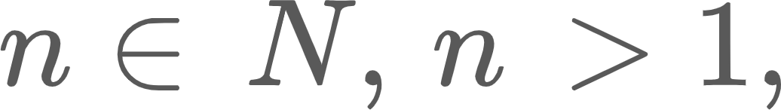
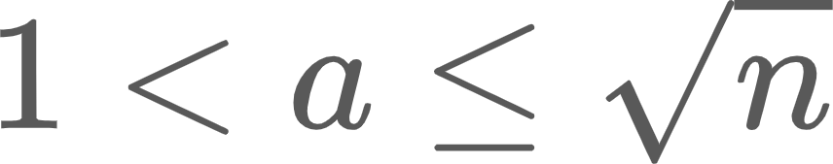
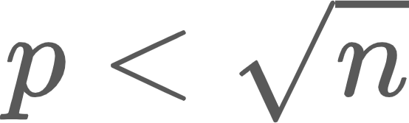
Số nguyên tố và hợp số(1)
n - nguyên tố, chỉ chia hết cho 1 và chính nó.
  Các số nguyên tố: 2, 3, 5, 7, 11, 13, ...
  Các số không nguyên tố: 4, 6, 8, 10, 12, ...
n - hợp số nếu
  Các hợp số: 4 = 2.2, 6 = 2.3, 8 = 2.4, 9 = 3.3, 12 = 2.6, …
  Các số a, b gọi ước số của n.
n - hợp số, thì tồn tại ước a,
n- hợp số, thì tồn tại ước p, p - nguyên tố
  p - ước nhỏ nhất của n, p = a.b với 1< a< p và 1< b < p => p nguyên tố

Slide 5
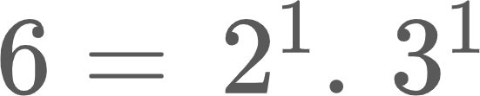
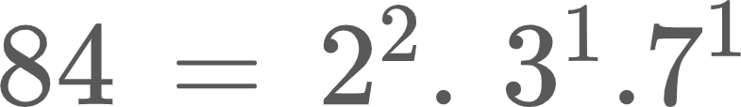
Số nguyên tố và hợp số(2)
n - hợp số, thì n có nhiều hơn 2 ước số
  Số 12 có các ước: 1, 2, 3, 4 6, 12.
n - phân tích thành tích hữu hạn của các số nguyên tố:
Notes:
n > 2, thì tồn tại p - nguyên tố: n < p < n!
N = n!-1 >1, suy ra tồn tại p là ước của N, ở đây p> n và p< N

Slide 6
Số nguyên tố và hợp số(3)
Làm thế nào để phân tích n thành tích của các số nguyên tố
Giải pháp:
  Bắt đầu kiểm tra với n chia cho p (2|n, 3|n, 5|n,....)
  Nếu tìm thấy p, thì lấy thương m
  Tiếp tục quá trình với m.
Ví dụ
  7007 không chia hết cho 2, 3, 5, mà chia hết cho 7 với thương 1001
  1001 không chia hết cho 2, 3, 5, mà chia hết cho 7 với thương 143
  143 không chia hết cho 2, 3, 5, 7, mà chia hết cho 11 với thương 13
Bài tập(10 phút)
  Viết chương trình nhập vào n và đưa ra danh sách tích của các nguyên tố
Notes:
#include <stdio.h>
#define MAX 100
typedef int VECTOR[MAX];
void PrimeFactors(int n, VECTOR S, int &k);
int main()
{
int k;
int F[MAX];
int n =99;
PrimeFactors(n, F, k);
for (int i = 0; i<=k; i++)
printf("%d ", F[i]);
return 0;
}
void PrimeFactors(int n, VECTOR S, int &k)
{
k = 0;
S[k] = n;
for (int i=2; i*i<=n; i++){
while (n%i==0){
k++;
S[k] = i;
n = n/i;
}
}
if (n>1) S[++k]=n;
}

Slide 7
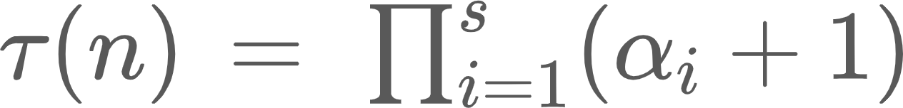
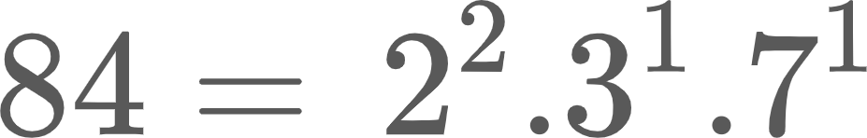
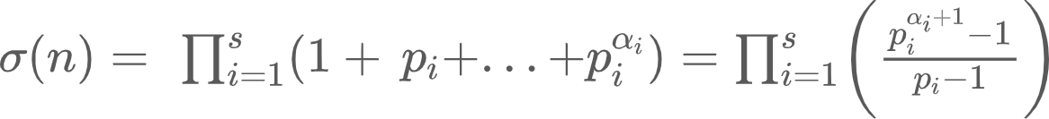
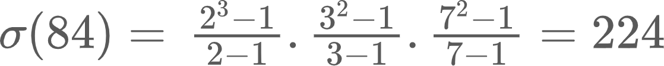
Ước số, tổng và tích của chúng(1)
Số các ước số của n:
Tổng các ước số của n:

Slide 8
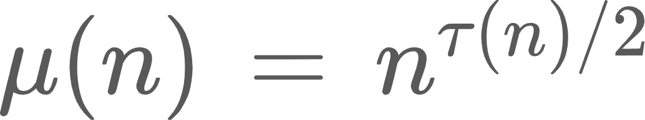
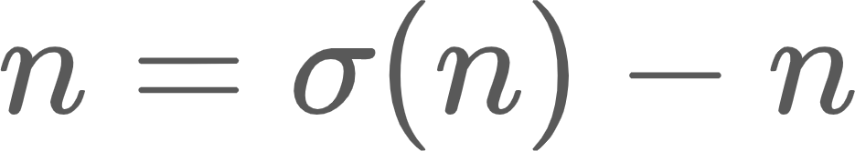

Ước số, tổng và tích của chúng(2)
Tích của các ước số của n:
n- số hoàn hảo, nếu
  n bằng tổng các ước số của n, ngoài trừ n.
Bài tập(10 phút): Tìm số hoàn hảo từ 1 đến n
Notes:
T(n) - so uoc cua so

Slide 9
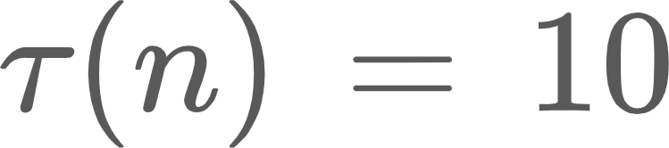
Ước số, tổng và tích của chúng (3)
Bài tập ( 5 phút): Tìm số tự nhiên n có
Bài tập ( 5 phút): Tìm số tự nhiên nhỏ nhất có
Bài tập ( 3 phút): Số 1 có phải là số nguyên tố hay hợp số
Notes:
10 = 10 = 2.5 = (alpha + 1)(beta + 1) hoặc (alpha + 1)==>
3.2^4
=========
48, 80, 112, 162, 1876
---
#include <stdio.h>
int souoc(int n);
int main()
{
int n = 200;
for (int j = 1; j<=n; j++) {
int t = souoc(j);
if (t!=0) printf("%d\n",t);
}
return 0;
}
int souoc(int n)
{
int k = 10;
for (int i = 1; i<=n; i++) {
if(n%i == 0){
k--;
}
}
if(k==0) return n;
else return 0 ;
}

Slide 10
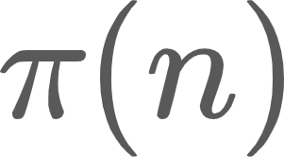
Sự phân bố số nguyên tố (1)
- số nguyên tố không vượt quá n.
Phương pháp sàng Eratosthenes:
  Viết các số tự nhiên từ 2 đến n
  Xóa tất cả các số bội của 2 ( trừ 2)
  Xóa tất cả các số bội của 3 ( trừ 3)
  tiếp tục, cho đến khi xóa hết các hợp số
Bài tập(7 phút): viết chương trình mô phỏng ràng Eratosthenes.Lập bảng tìm được số nguyên tố với n = 100.000.0000
Notes:
#include <stdio.h>
int prime(int n);
void sieveOfEratosthenes(int n);
int main()
{
int n = 20;
sieveOfEratosthenes(n);
return 0;
}
void sieveOfEratosthenes(int n)
{
int a_prime[n];
for (int i =0; i<n; i++) {
a_prime[i] = 0;
}
for (int i = 2; i*i<=n; i++) {
if (a_prime[i]==0) {
for (int j = i*2; j<=n; j+=i) {
a_prime[j] = 1;
}
}
}
for (int i=2; i<=n; i++) {
if (a_prime[i]==0) {
printf("%d ",i);
}
}
}
int prime(int n)
{
for (int i =2; i*i<n; i++) {
if (n%i ==0) {
return 0;
}
}
return 1;
}

Slide 11
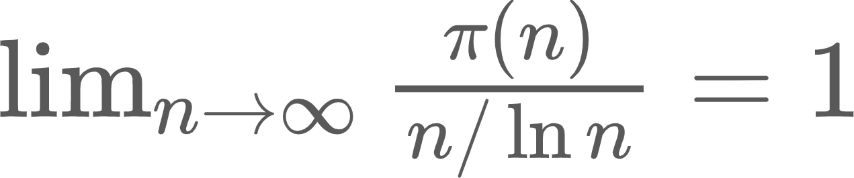
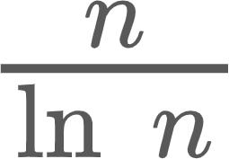
Sự phân bố số nguyên tố (2)
Số các nguyên tố của n, tiềm cận tới n/ln n, tức
n
1000
10000
100000
1000000
10000000
100.000.000
168
1229
9592
78498
664579
5761455
145
1086
8686
72382
620420
5428681

Slide 12
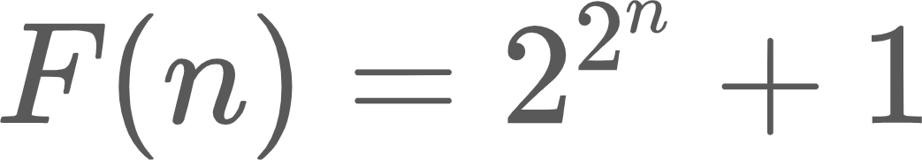
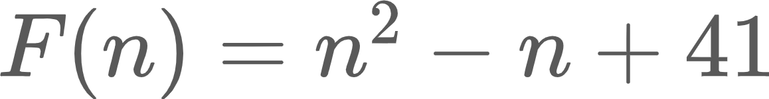
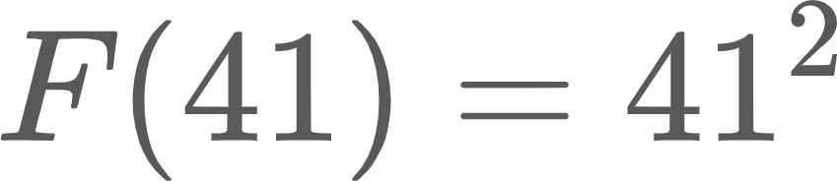
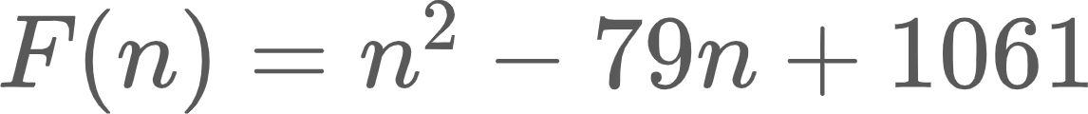
Các phỏng đoán số nguyên tố(1)
Fermat cho rằng các số nguyên tố
  Đúng với n =1,2,3,4
  Euler chỉ ra sai với n = 5,
Phóng đoán khác:
  Đúng với n =1,2,..,40
  Sai với n = 41,
Phóng đoán khác:
  Đúng với n =1,2,..,79
  Sai với n = 80
Công thức tổng quát đang bỏ ngỏ ( đợi các em:)

Slide 13
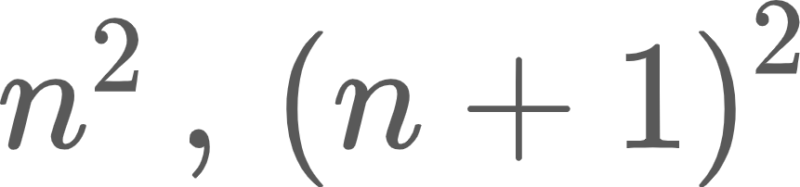
Phỏng đoán số nguyên tố (2)
Còn nhiều điều thú vị về số nguyên tố
Phỏng đoán Goldbach: Mọi số nguyên chẵn là tổng của 2 số nguyên tố
Phỏng đoán cặp số nguyên tố. Có vô hạn cặp số nguyên tố (p, p+2)
Phỏng đoán của Legendre: Tồn tại số nguyên tố giữa

Slide 14
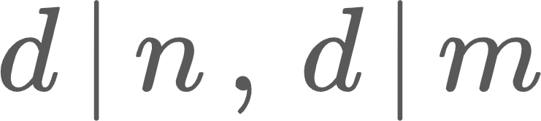
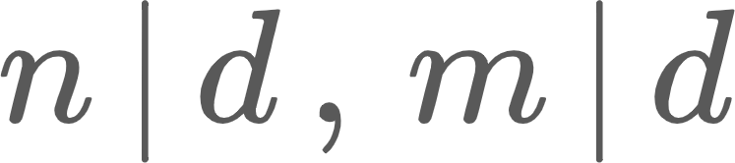
Ước số chung lớn nhất và bội số chung nhỏ nhất(1)
Ước số chung lớn nhất của n và m là d-số lớn nhất :
Ước số chung lớn nhất của gcd(42,72)
  Các ước của 42: 1, 2, 3, 6, 7, 14, 21.
  Các ước của 72: 1, 2, 3, 4, 6, 8, 9, 12, 24, 36.
  gcd(42,72) =6
Bội số chung nhỏ nhất của n, m là d - số nguyên dương nhỏ nhất:
n.m = lcm(m,n).gcd(m,n)

Slide 15
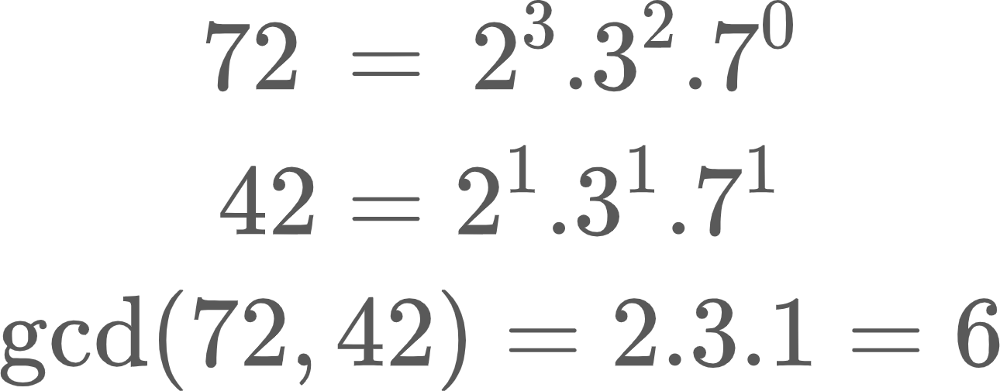
Ước số chung lớn nhất và bội số chung nhỏ nhất (2)
Tìm ước số chung lớn nhất:
Ước số chung lớn nhất của n, m:
gcd(42, 72):

Slide 16
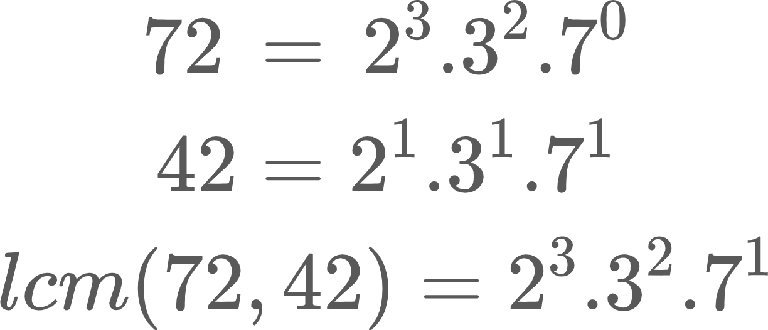
Ước số chung lớn nhất và bội số chung nhỏ nhất(3)
Tìm bội số chung nhỏ nhất:
Bội số chung nhỏ nhất của n, m:
lcm(42, 72):

Slide 17
Thuật toán Euclid
  n và m có chung tập ước số là u:
  m và r có chung tập được số là u:
gcd(1804,328) = gcd(328, 164) = gcd(164,0) =164.
Bài tập (5 phút): cài đặt thuật toán Euclid
Notes:
int euclid(int n, int m)
{
if(m==0) return n;
else{
return euclid(m,n%m);
}
}

Slide 18
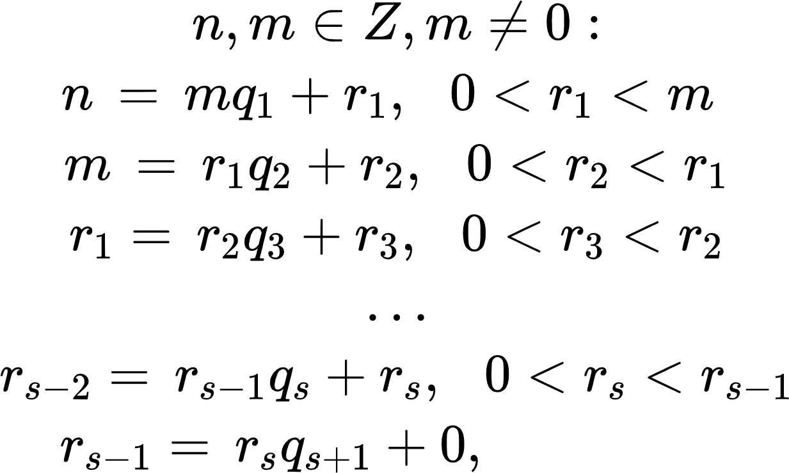
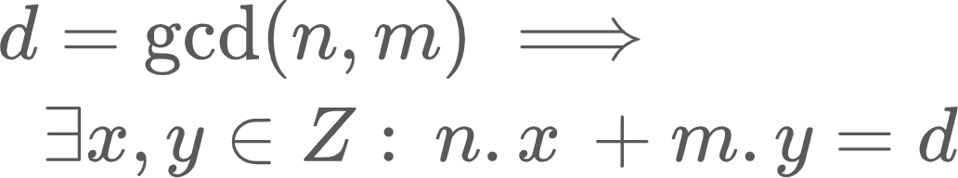
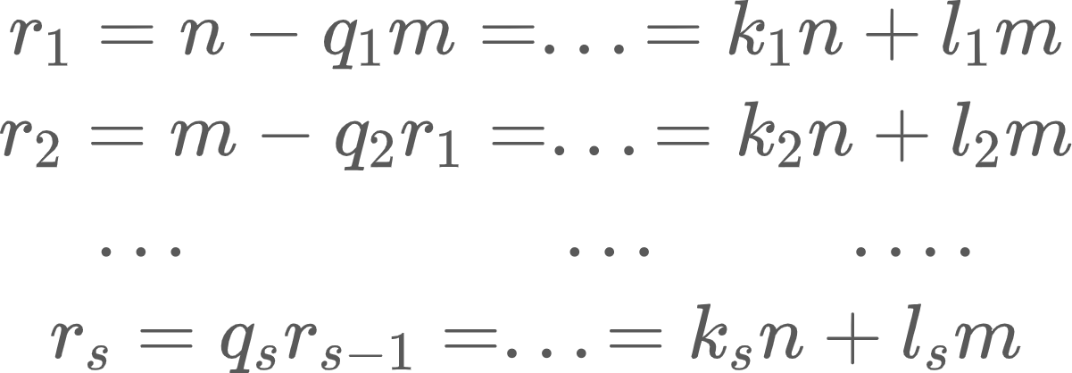
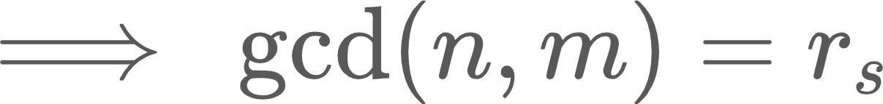
Thuật toán Euclid

Slide 19
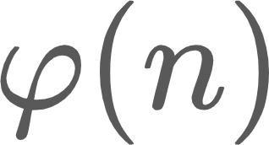
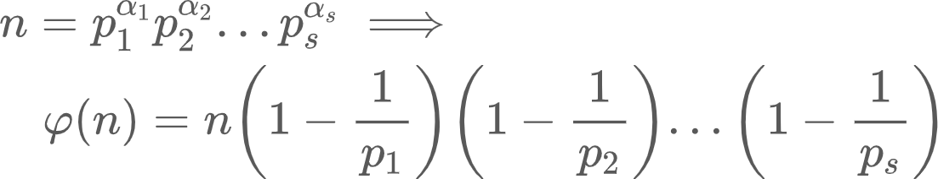
Hàm số Euler
m, n - nguyên tố cùng nhau nếu gcd(m,n)=1
số lượng số nguyên tố cùng nhau với n trong phạm vị từ 1 đến n
n - hợp số,

Slide 20
Số học mô đun
(Modular Arithmetic)

Slide 21
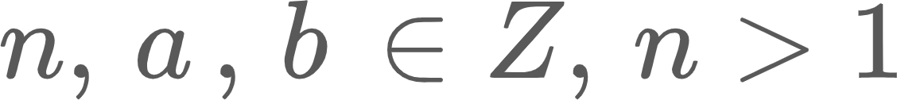
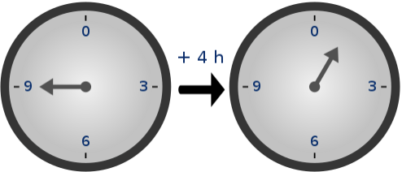
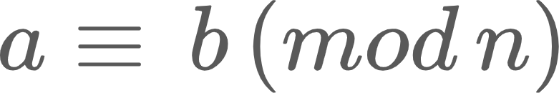
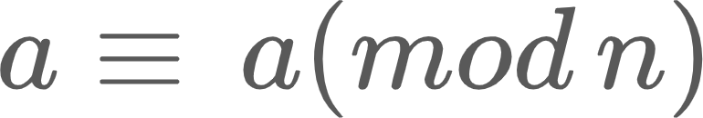
Đồng dư (1)
Số a và b gọi đồng dư theo môđun n nếu có cùng số dư khi chia cho n ( tức a-b chia hết cho n)
Ký hiệu
Ví dụ
  27 chia 5 dư 2 và 12 chia 5 cũng dư 2
  27 - 12 chia hết cho 5
Tính chất
  Phản xạ
  Đối xứng
  Bắc cầu
Notes:
1) Luôn luôn có a = a
2) Nếu a = b thì b = a
3) Nếu a = b và b = c thì a = c.
Ngoài ra nếu a = a’ và b = b’, thì
4) a + b = a’ + b’
5) a – b = a’ – b’
6) ab = a’b’
Những tính chất này được bảo toàn nếu quan hệ bằng nhau a = b được thay thế bằng quan hệ đồng dư a ≡ b (mod d). Tức là:
1’) Luôn luôn có a ≡ a (mod d).
2’) Nếu a ≡ b (mod d) thì b ≡ a (mod d).
3’) Nếu a ≡ b (mod d) và b ≡ c (mod d) thì a ≡ c (mod d).
(Bạn đọc hãy thử lại xem! – điều này không khó)
Cũng vậy, nếu a ≡ a’ (mod d) và b ≡ b’ (mod d) thì:
4’) a + b ≡ a’ + b’ (mod d)
5’) a – b ≡ a’ – b’ (mod d)
6’) ab ≡ a’b’ (mod d).

Slide 22
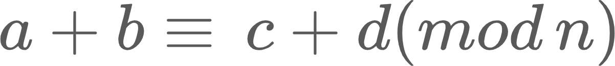
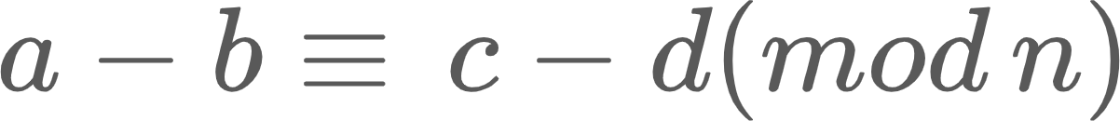
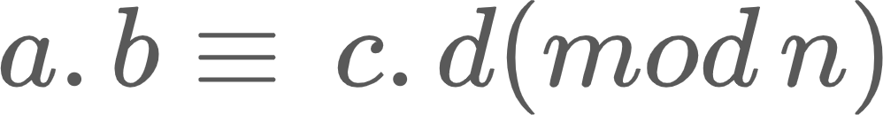
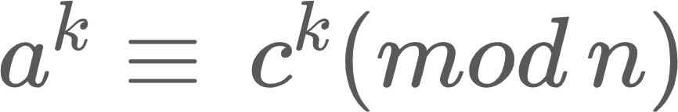
Đồng dư ( 2)
Tính chất
  Bảo toàn phép cộng
  Bảo toàn phép trừ
  Bảo toàn phép nhân
  Bảo toàn phép mũ không âm
Bảo toàn với đa thức với p(x) đa thức có các hệ số nguyên
Notes:
1) Luôn luôn có a = a
2) Nếu a = b thì b = a
3) Nếu a = b và b = c thì a = c.
Ngoài ra nếu a = a’ và b = b’, thì
4) a + b = a’ + b’
5) a – b = a’ – b’
6) ab = a’b’
Những tính chất này được bảo toàn nếu quan hệ bằng nhau a = b được thay thế bằng quan hệ đồng dư a ≡ b (mod d). Tức là:
1’) Luôn luôn có a ≡ a (mod d).
2’) Nếu a ≡ b (mod d) thì b ≡ a (mod d).
3’) Nếu a ≡ b (mod d) và b ≡ c (mod d) thì a ≡ c (mod d).
(Bạn đọc hãy thử lại xem! – điều này không khó)
Cũng vậy, nếu a ≡ a’ (mod d) và b ≡ b’ (mod d) thì:
4’) a + b ≡ a’ + b’ (mod d)
5’) a – b ≡ a’ – b’ (mod d)
6’) ab ≡ a’b’ (mod d).

Slide 23
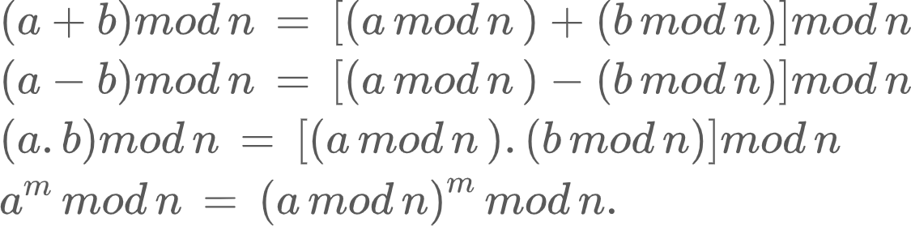
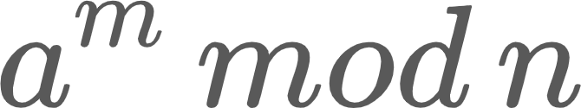
Đồng dư(3)
Bài tập ( 7 phút): viết chương trình tính

Slide 24
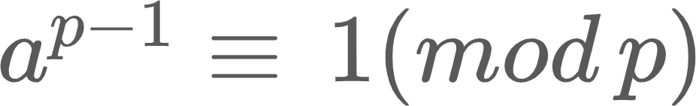
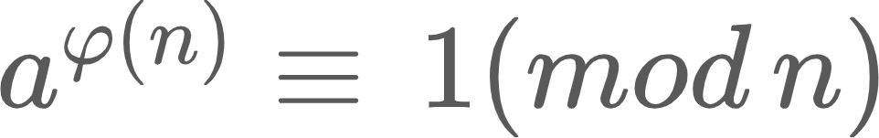
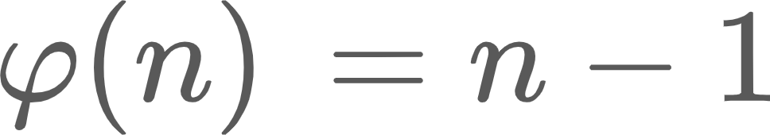
Đồng dư ( 4)
Định lý Fermat: p - số nguyên tố, a và p nguyên tố cùng nhau
Ở đây
Định lý Euler: n và a nguyên tố cùng nhau
Định lý Fermat là trường hợp riêng của định lý Euler:

Slide 25
Đồng dư (5)
Minh họa về dấu hiệu chia hết cho 11
Xem 3162819 chia hết cho 11 hay không
9 - 1+ 8 - 2 + 6 - 1 + 3 = 22

Slide 26
Đồng dư (6)
Bài tập 1(7 phút): Tìm dấu hiệu tương tự cho chia hết 7
Bài tập 2(7 phút): Tìm dấu hiệu tương tự cho chia hết 13

Slide 27
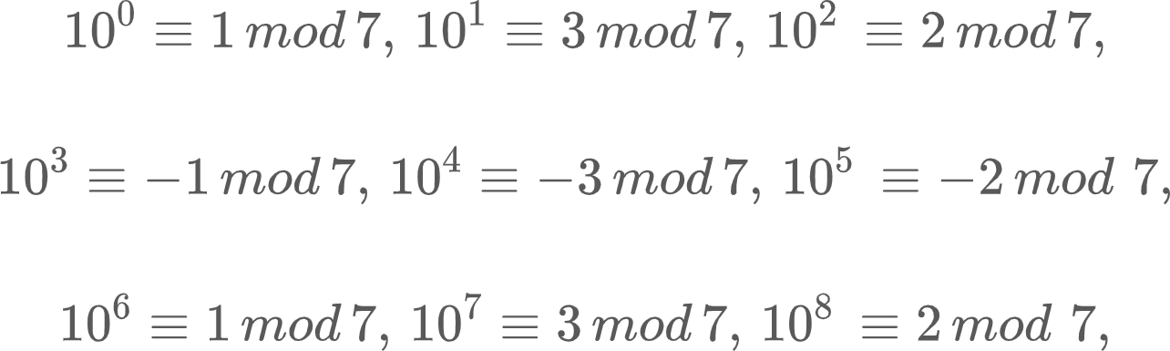
Đồng dư (7)
Minh họa về dấu hiệu chia hết cho 7
Xem 749 chia hết cho 7 hay không
9 + 3.4 + 2.7 = 35

Slide 28
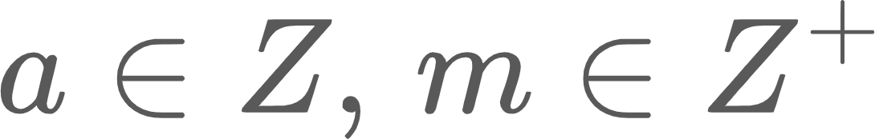
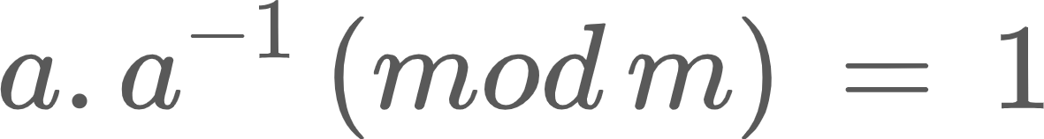
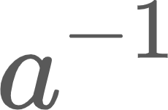
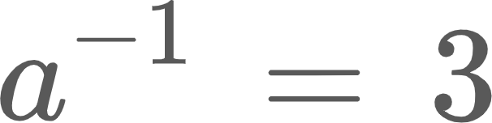
Nghịch đảo mô-đun (1)
  - nghịch đảo mô-đun m của a
a = 6, m = 17,
a = 2, m = 2, không tồn tại
tồn tại khi và chỉ khi gcd( a, m) = 1.

Slide 29
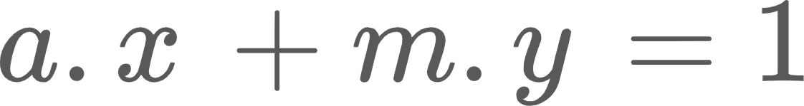
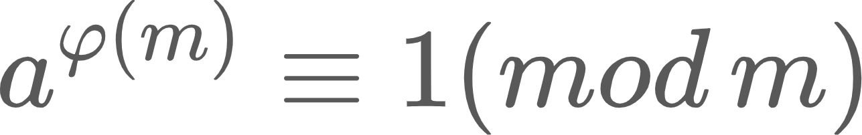

Nghịch đảo mô-đun (2)
Euclid
  gcd( a, m) = 1, thì luôn tồn tại 2 số nguyên x và y thỏa mãn:
Euler
  gcd(a,m) =1, theo định lý Euler ta có:
  Nếu m nguyên tố:
  Nếu m bất kỳ:

Slide 30





Số Pitago và định lý cuối của Fermat
(3,4,5)
(3,4,5)->(6,8,10)->(12,16,20)
Định lý cuối cùng của Fermat(chưa cm)

Slide 31
Giải phương trình
(Solving equations)

Slide 32


Phương trình Diophantine (1)
Phương trình Diophantine:
Tìm nghiệm nguyên x và y ?
  d = gcd(a,b)
  Theo Euclid:
Phương trình có nghiệm khi và chỉ khi c = q.d
Nghiệm của phương trình:
Nghiệm tổng quát:
Notes:
Phương trình Điôphăng Algôrit của Euclid

Slide 33

Phương trình Diophantine(2)
Ví dụ 1: Tìm nghiệm nguyên của phương trình
  gcd(3, 6) = 3
  3 không phải ước của 22
  Phương trình không có nghiệm nguyên
Notes:
Phương trình Điôphăng Algôrit của Euclid

Slide 34



Phương trình Diophantine(3)
Ví dụ 2: Tìm nghiệm nguyên của phương trình:
  gcd(7,11) = 1.
  Nghiệm riêng:
  Nghiệm tổng quát ???
Notes:
Phương trình Điôphăng Algôrit của Euclid

Slide 35


Định lý thặng dư Trung Hoa(1)
Hệ phương trình thặng dư
Hệ phương thặng dư có nghiệm duy nhất

Slide 36


Định lý thặng dư Trung Hoa(2)
Ví dụ 2: Giải hệ phương trình thặng dư
Hệ phương thặng dư có nghiệm duy nhất
Notes:
#include <bits/stdc++.h>
using namespace std;
int thangDuTrungHoa(int m[], int a[], int k)
{
int x = 1;
while (true)
{
int j;
for (j = 0; j < k; j++)
if (x % m[j] != a[j])
break;
if (j == k)
return x;
x++;
}
return x;
}
int main(void)
{
int k;
cout << "Nhap so phuong trinh k = ";
cin >> k;
int a[k];
int m[k];
for (int i = 0; i < k; i++)
{
cout << "a" << i + 1 << " = ";
cin >> a[i];
cout << "m" << i + 1 << " = ";
cin >> m[i];
}
cout << "Ket qua x = " << thangDuTrungHoa(m, a, k);
return 0;
}

Slide 37
Bài tập cần nộp của chương
Bài tập 1: Viết chương trình nhập vào n và phân tích ra hữu hạn các số nguyên tố.
Bài tập 2: Tìm số hoàn hảo không vượt quá n
Bài tập 3 : Viết chương trình mô phỏng ràng Eratosthenes.
Bài tập 4: Cài đặt thuật toán Euclid
Bài tập 5: Viết chương trình tính
Bài tập 6: Viết chương trình nhập a, b, c và đưa ra nghiệm nguyên nếu tồn tại nghiệm và đưa ra vô nghiệm của phương trình Diophantine..
Bài tập 7: Viết chương trình nhập vào danh sách thứ nhất gồm a1,a2,...,ak và sách thứ thứ hai gồm m1,,,,mk, kiểm tra điều kiện và giải hệ phương trình thặng dư Trung hoa.

Slide 38
Tài liệu
[V. M. P. Deisenroth, et. al., 2020] Mathematics for Machine Learning, Cambridge University Press.
[E. Lehman, et. al. 2017] Mathematics for Computer Science, Eric Lehman Google Inc.
[Gerard O’Regan,2016] Guide to Discrete Mathematics, Springer International Publishing Switzerland

Slide 39

Cám Ơn!

